Slide 1
TRUYỀN THÔNG XÃ HỘI
Người thực hiện: Nguyễn Doãn Hân
Ngày thực hiện: 07/05/2025

Slide 2
I. Giới thiệu
Nguồn data: Dữ Liệu mạng xã hội của TCBS.
Mục tiêu: Phân tích thảo luận, tương tác, sắc thái trên các nền tảng mạng xã hội.
Các trường dữ liệu chính: Title, Platform, Created Date, Like, Comment, Share, Sentiment...

Slide 3
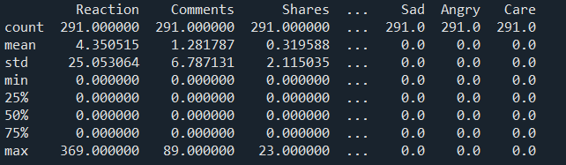
II. Làm sạch dữ liệu
Loại bỏ giá trị thiếu ( dropna)
Chuyển đổi dữ liệu ( to_numeric, to_datatime)
Thêm cột Engagement, Mention, Topic_Category

Slide 4
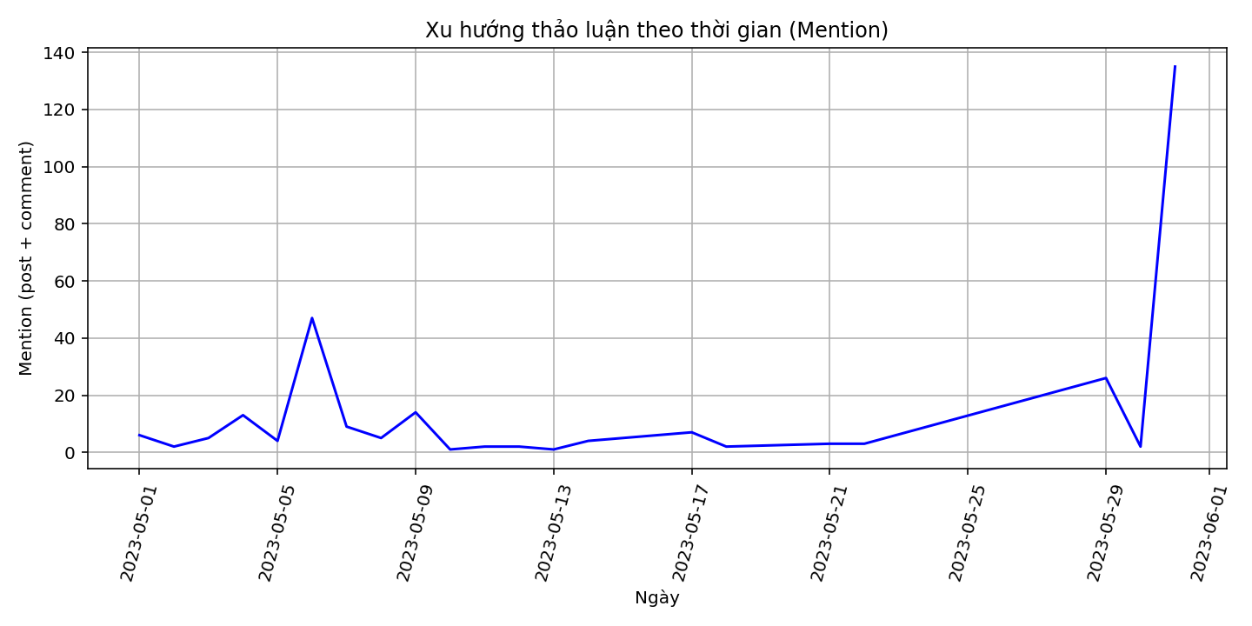
III. biểu đồ xu hướng thảo luận (mention) và tương tác (egagement) theo thời gian.
Biểu đồ xu hướng thảo luận (Mention)
Ngày 29/05/2023 xu hướng thảo luận tăng cao nhất.

Slide 5
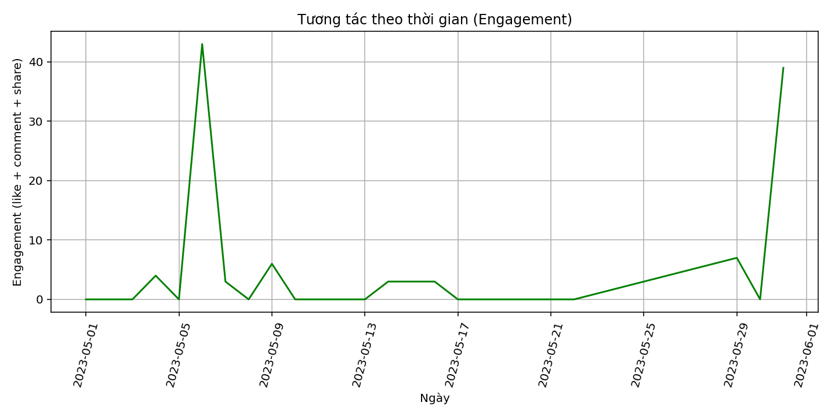
Biểu đồ tương tác (Egagement)

Slide 6
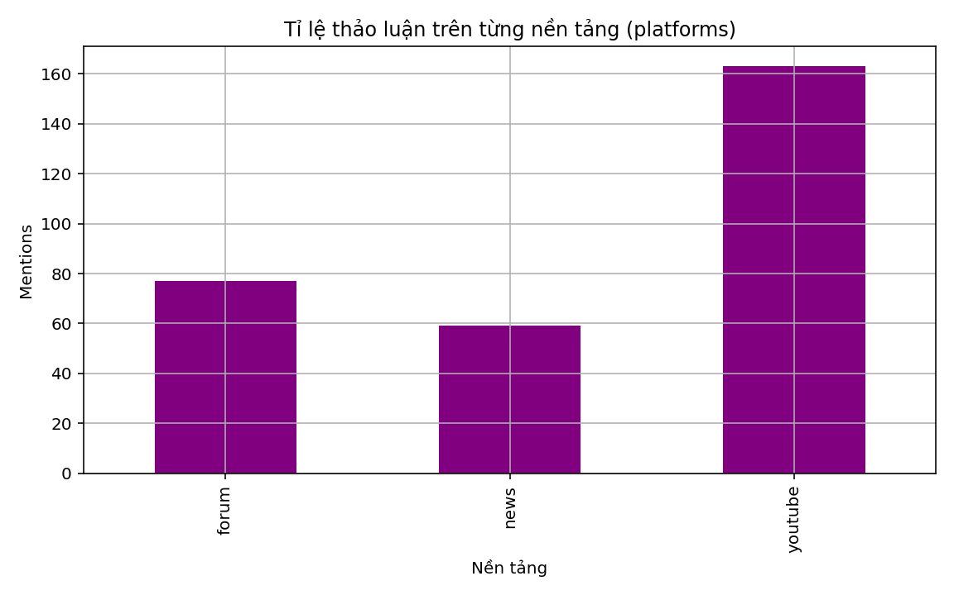
IV. tỉ lệ thảo luận trên từng nền tảng (platforms)
Nền tảng youtube có tỷ lệ thảo luận nhiều nhất.

Slide 7
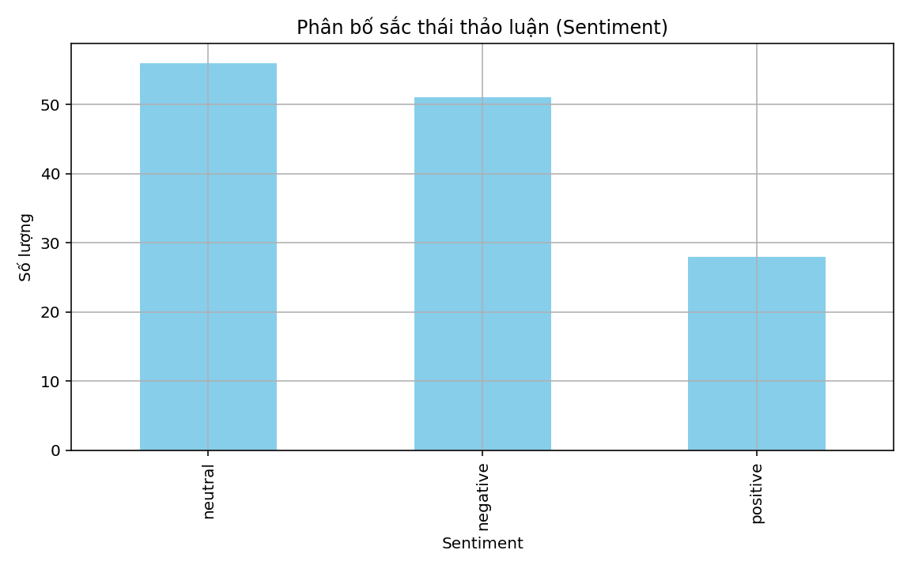
V. Tỉ lệ sắc thái thảo luận (sentiment)

Slide 8
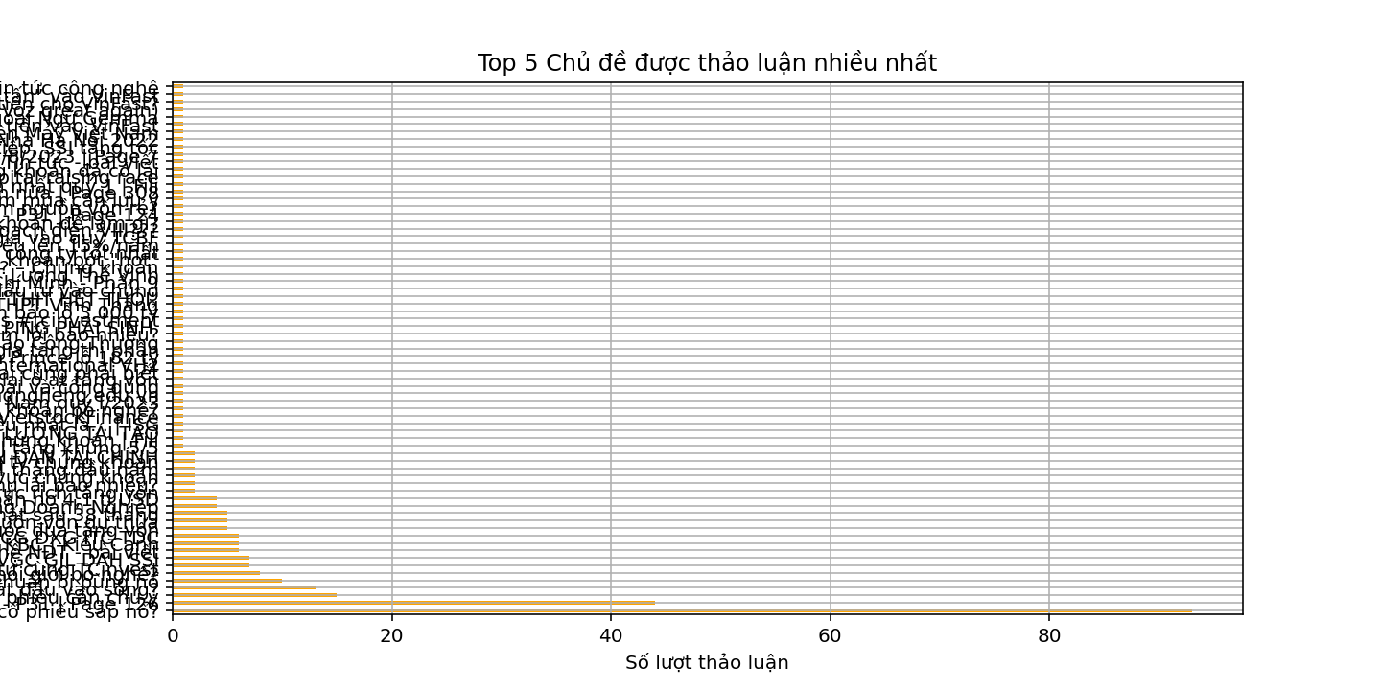
VI. Top 5 Chủ đề được thảo luận nhiều nhất

Slide 9
VII. Tổng quan dữ liệu
Tổng số bài viết: 135
Tổng số tác giả: 98
Tỉ lệ các sentiment:
Neutral: 41.48
Negative: 37.78
Positive: 20.74
Name: proportion, dtype: float64
Tổng engagement trung bình mỗi bài: 0.87

Slide 10
VII. Kết luận
Tập trung đẩy mạnh vào những bài viết và tác giả mang lại tương tác tích cực.
Xu hướng người dùng bình luận và tương tác nhiều trên youtube.

